Slide 1



2
TIẾNG VIỆT

Slide 2
Khởi động
Trò chơi: Nhìn hình viết chữ

Slide 3

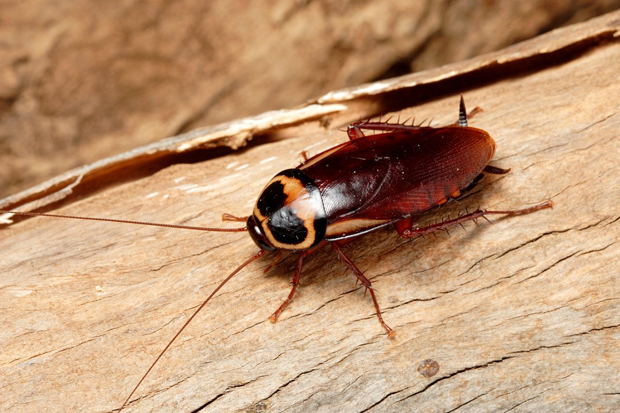
NHÌN HÌNH VIẾT CHỮ
Khởi động
con gián

Slide 4
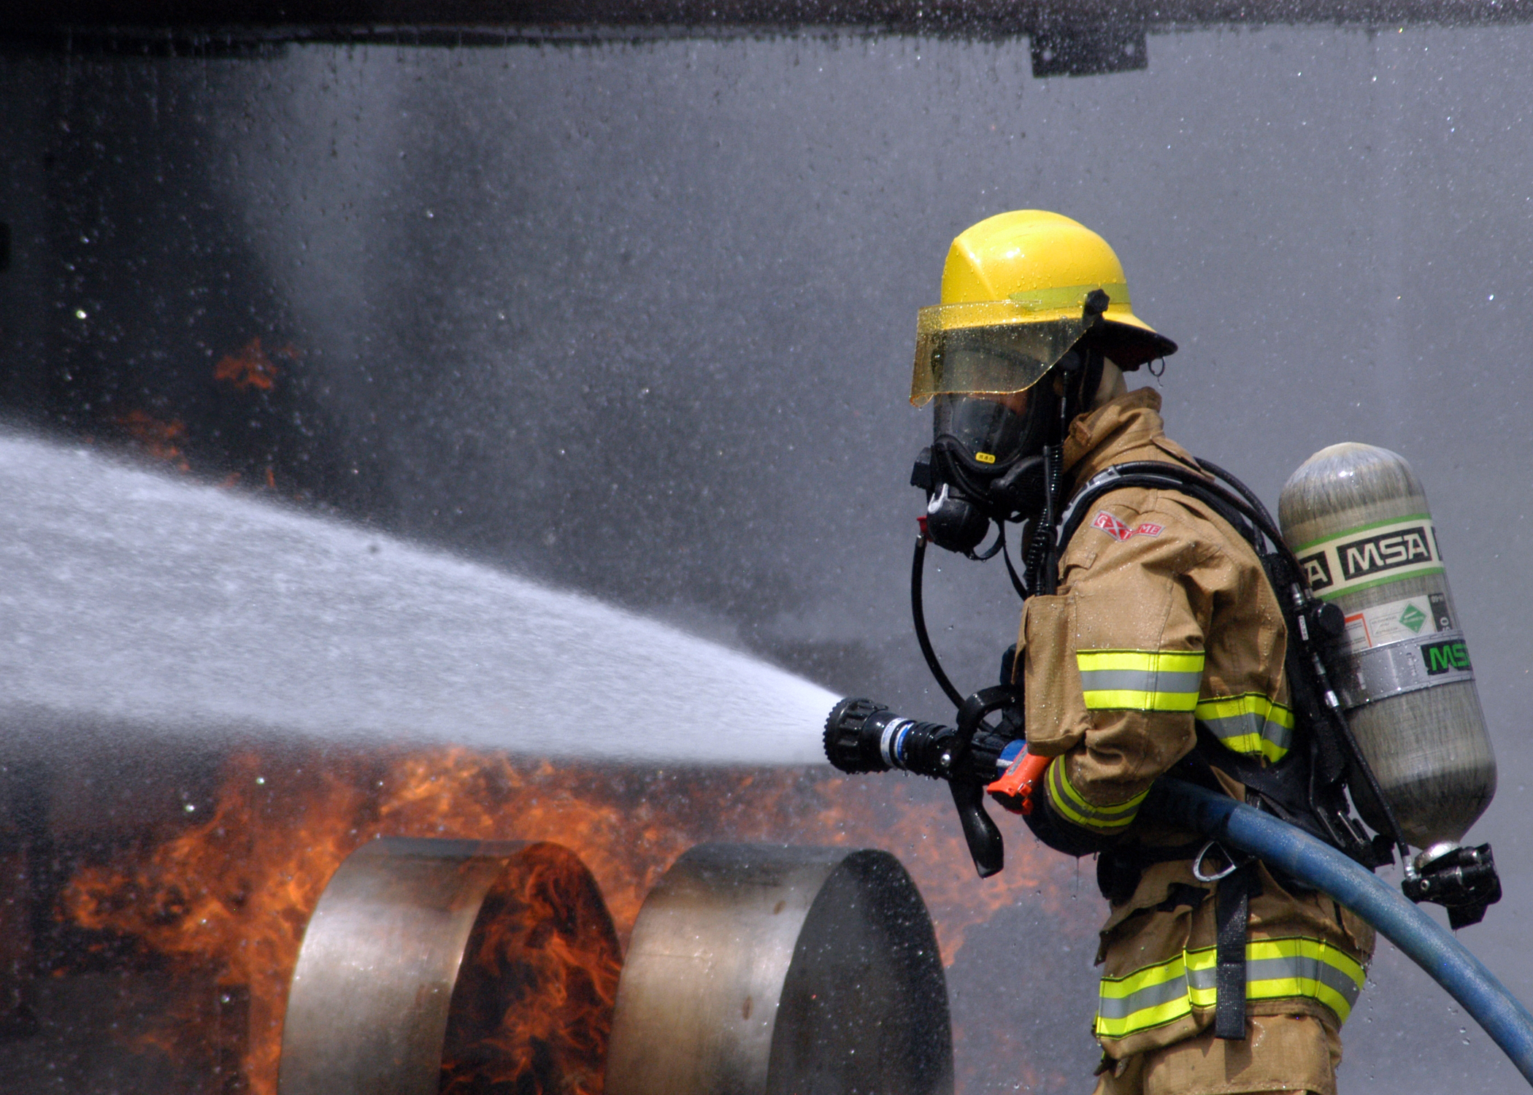
NHÌN HÌNH VIẾT CHỮ
Khởi động
lính cứu hoả
Đây là một nghề nghiệp
Notes:
GV giáo dục thêm bạn nhỏ này cầm bút chưa đúng

Slide 5

NHÌN HÌNH VIẾT CHỮ
Khởi động
suôn mượt
Từ ngữ này chỉ đặc điểm của mái tóc, có chứa vần ươt hoặc ươc

Slide 6


Thứ năm ngày … tháng ….. năm 2023
Nghe – viết:
Cỏ non cười rồi
S/57

Slide 7
Yêu cầu cần đạt
Trình bày đúng đoạn văn.
Làm đúng bài tập chính tả phân biệt ng/ngh, tr/ch, êt/êch

Slide 8
1
Nghe – viết: Cỏ non cười rồi
Cỏ non cười rồi
Én nâu gọi các bạn của mình đến. Suốt đêm, cả đàn đi tìm cỏ khô tết thành dòng chữ “Không giẫm chân lên cỏ!”, rồi đặt trên bãi cỏ. Xong việc, én nâu tươi cười bảo cỏ non:
- Từ nay em yên tâm rồi! Không còn ai giẫm lên em nữa đâu.

Slide 9

Cỏ non cười rồi
Nội dung bài viết gồm có mấy câu?
Cần chú ý gì khi trình bày đoạn?
Én nâu gọi các bạn của mình đến. Suốt đêm, cả đàn đi tìm cỏ khô tết thành dòng chữ “Không giẫm chân lên cỏ!”, rồi đặt trên bãi cỏ. Xong việc, én nâu tươi cười bảo cỏ non:
- Từ nay em yên tâm rồi! Không còn ai giẫm lên em nữa đâu.
Én nâu gọi các bạn của mình đến. Suốt đêm, cả đàn đi tìm cỏ khô tết thành dòng chữ “Không giẫm chân lên cỏ!”, rồi đặt trên bãi cỏ. Xong việc, én nâu tươi cười bảo cỏ non:
- Từ nay em yên tâm rồi! Không còn ai giẫm lên em nữa đâu.

Slide 10
Cỏ non cười rồi
Từ nào dễ viết nhầm trong bài?
Én nâu gọi các bạn của mình đến. Suốt đêm, cả đàn đi tìm cỏ khô tết thành dòng chữ “Không giẫm chân lên cỏ!”, rồi đặt trên bãi cỏ. Xong việc, én nâu tươi cười bảo cỏ non:
- Từ nay em yên tâm rồi! Không còn ai giẫm lên em nữa đâu.

Slide 11

cưƟ
giẫm
ǧίō
εân

Slide 12
xΪg
νμİc

Slide 13
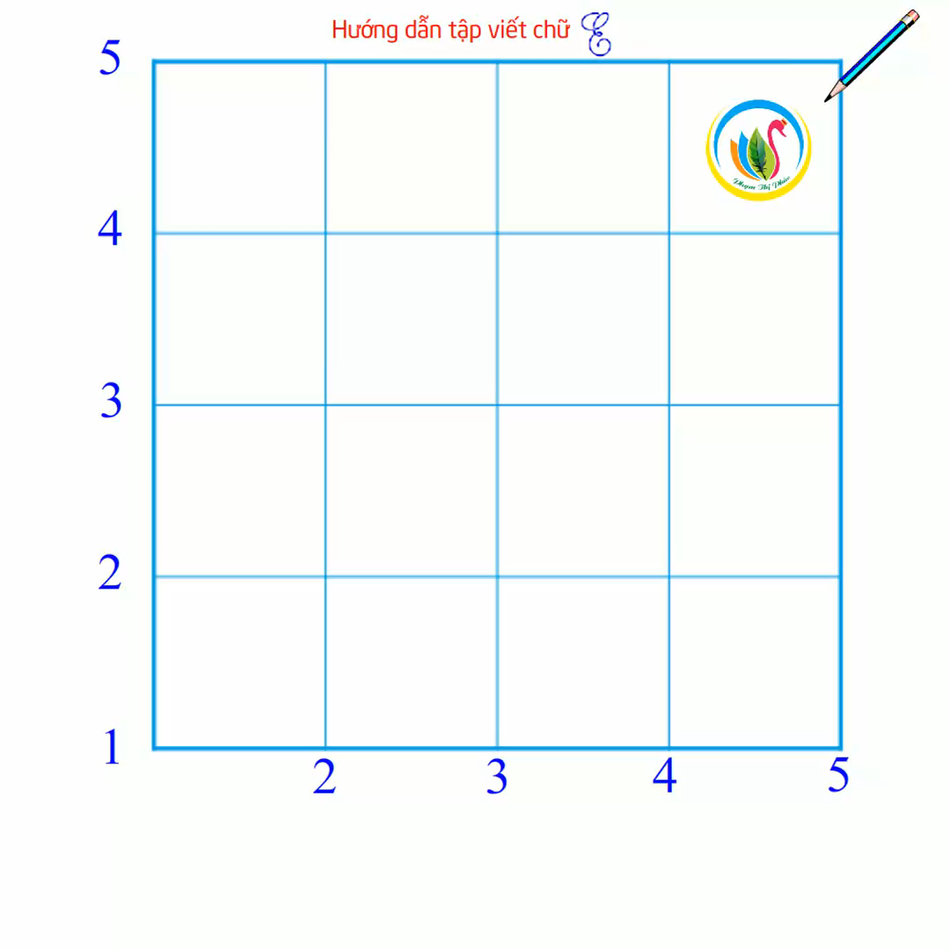
Éw

Slide 14

Thứ … wgày … Ǉháng … wăm 2023
TΗĞng VΗİt
NΉ; - νμĞt:
Cỏ wΪ cưƟ ǟē
Én wâu gĊ các bạn của jìζ ΑĞn. Suō Αłm, cả đàn đi Ǉìm cỏ δô ΙĞt κàζ dŜg εữ “KhŪg giẫm εân Δłn cỏ!”, ǟē đặt Λłn bãi cỏ. XΪg νμİc, én wâu ǇưΠ cưƟ bảo cỏ wΪ:
- Từ way em ΐłn Ǉâm ǟē! KhŪg cŜ ai giẫm Δłn em wữa đâu.
Notes:
GVHD HS trình bày cân đối, đừng nên quá máy móc việc bắt HS phải lùi mấy ô mấy ô. Điểu này sẽ tạo nên sự cứng nhắc cho HS trong cuộc sống.

Slide 15
2
Chọn ng hoặc ngh thay cho ô vuông.
Buổi sớm, muôn nghìn giọt sương đọng trên những ngọn cỏ, lóng lánh như ngọc.

Slide 16
Các em cần nhớ
nghĩ
cá
i
a
nghèo
ngon
ngh
e
ng
o
nghệ
ngừ
ê
ư
…

Slide 17
3
Chọn a hoặc b.
    a. Chọn tr hoặc ch thay cho ô vuông.
Đồng làng vương chút heo may
Mầm cây tỉnh giấc, vườn đầy tiếng chim
Hạt mưa mải miết trốn tìm
Cây đào trước cửa lim dim mắt cười
(Theo Đỗ Quang Huỳnh)
Notes:
Tác giả bộ ppt Toán + TV2: Phan Thị Linh – Đà Nẵng
Sđt lh: 0916.604.268
+ Zalo: 0916.604.268
+ Facebook cá nhân: https://www.facebook.com/nhilinh.phan/
+ Nhóm chia sẻ tài liệu: https://www.facebook.com/groups/443096903751589
Hãy liên hệ chính chủ sản phẩm để được hỗ trợ và đồng hành trong suốt năm học nhé!

Slide 18
3
Chọn a hoặc b.
    b. Chọn êt hoặc êch thay cho ô vuông.
⸝
Vui như t .
kêu uôm uôm, ao chuôm đầy nước.
Ánh trăng chênh ch đầu làng.
Vui như têt
⸝
Êch
⸝
êch
Notes:
Các vần này chỉ đi với dấu sắc, nặng thôi

Slide 19



MỞ RỘNG
chăm sóc
ngĩ ngợi
chênh lệt
trăm sóc
nghĩ ngợi
chênh lệch

Slide 20
DẶN DÒ
Hoàn thành bài
Xem lại bài đã học
Chuẩn bị bài mới

